Slide 1
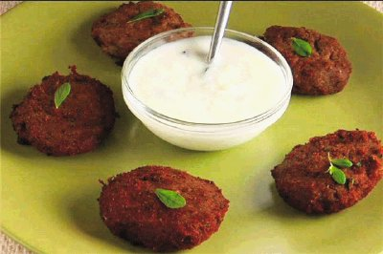
CARNE DE LENTEJA

Slide 2
VENTAJAS
Las lentejas contienen una gran cantidad de proteínas, contienen aproximadamente entre un 25% y un 30% de proteína.
La riqueza de proteínas y ácidos nucleicos esta considera como un antídoto natural contra el envejecimiento al ser capaz de renovar las células de nuestro cuerpo.
Se considera que la salud del cabello, la piel, las uñas, la fuerza muscular, o la vitalidad en general, tanto física como mental, se debe al consumo como en este caso a las lentejas.

Slide 3
VENTAJAS
Además al ser también las lentejas fuente de potasio, ayudan a eliminar agua del organismo, neutralizando la retención de líquidos que podrían proporcionar otros alimentos más ricos en sodio.
Son ricas en vitaminas del grupo B (niacina o vitamina B3, tiamina, piridoxina y la tiboflavina), las más adecuadas para el buen funcionamiento del sistema nervioso. Al ser buena fuente de fosfato (el organismo lo transforma en ácido fólico) ayudan a evitar la aparición de síntomas de depresión y mal humor.

Slide 4
VENTAJAS
Es buena fuente de hierro por ello es bueno para prevenir la aparición de anemia, para las mujeres con tendencia a sufrir reglas muy abundantes y personas que padecen habitualmente hemorragias nasales. Incluso ayudaría a prevenir las infecciones vaginales, ya que se ha comprobado que las mujeres con bajos niveles de hierro son más propensas a sufrirlas.
Las lentejas ayudan ante las enfermedades cardiacas ya que disminuyen los niveles de colesterol y grasas debido a su contenido en fibra, fitatos y al ser muy pobres en lípidos o grasa.

Slide 5
Peligro por Consumo de Carne
La carne no fue nunca el mejor alimento; pero su uso es hoy día doblemente inconveniente, ya que el número de los casos de enfermedad aumenta cada vez más entre los animales.
Los animales están enfermando cada vez más, y no transcurrirá mucho tiempo antes de que los alimentos de origen animal sean descartados por muchos.
Los mismos animales cuya carne coméis están frecuentemente tan enfermos que, si se los dejara, morirían por esa causa; pero mientras todavía está en ellos el aliento de vida, son sacrificados y traídos al mercado. Incorporáis directamente en vuestro organismo humores y veneno de la peor clase, y sin embargo no os dais cuenta de ello. A menudo se llevan al mercado y se venden para servir de alimento animales que están ya tan enfermos que sus dueños temen guardarlos más tiempo.

Slide 6
Peligro por Consumo de Carne
Encerrados sin luz y sin aire puro, respiran el ambiente de establos sucios, se engordan tal vez con productos averiados y su cuerpo entero resulta contaminado de inmundicias.
Muchísimos animales cuyos dueños sabían que estaban enfermos, son vendidos para el mercado de la ciudad, y los que los compran no siempre ignoran este hecho. Especialmente en las ciudades mayores esto se practica en gran medida, y los que consumen carne no saben que están comiendo animales enfermos.
El peligro de contraer una enfermedad aumenta diez veces al comer carne.
Los médicos que pretenden comprender el organismo humano no deben animar a sus pacientes a vivir a base de carne de animales muertos. Deben señalar el aumento de las enfermedades en el reino animal. Según el testimonio de los examinadores muy pocos animales están libres de enfermedad, y la práctica de comer mayormente carne hace que se contraigan enfermedades de todo género: cáncer, tumores, escrófula, tuberculosis y una cantidad de otras afecciones similares.

Slide 7
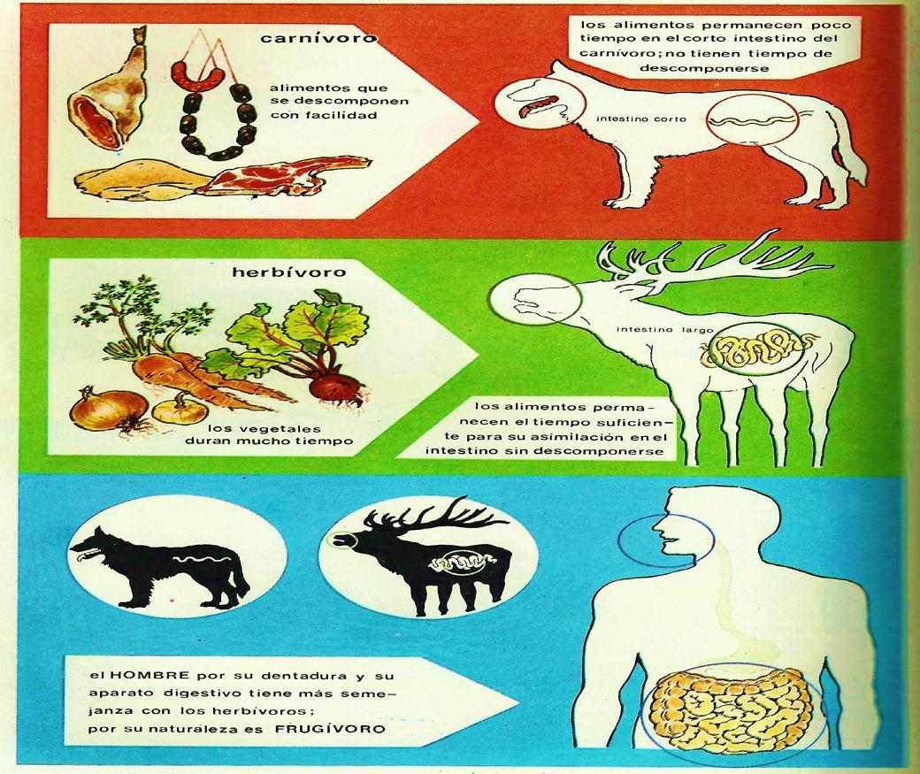

Slide 8
Ingredientes y Preparación
Carne de Lentejas
Ingredientes: Lentejas (para 1 libra)
2 cebollas cabezonas medianas
2 dientes de ajo
1 pimentón rojo
1/2 remolacha
tomillo, laurel, orégano al gusto
2 onzas de aceite
2 cucharadas grandes de ajonjolí
Sal al gusto.

Slide 9
Ingredientes y Preparación
Carne de Lentejas
Preparación:
1. Dejar las lentejas el día anterior en remojo
2. Moler finamente los ingredientes junto con las lentejas
3. Hacer con la masa arepas y sofreírlas a temperatura media
Nota: El ajonjolí según como se desee, se puede agregar entero o molido.

